Slide 1
Ručna primjena ACO algoritma
Uradili: Bakir Vreto
Muhamed Selmanović
Faruk Baković
Elektrotehnički fakultet Sarajevo
Predmet: Vještačka inteligencija
Školska godina 2024/2025

Slide 2
Sadržaj
Uvod i historija ACO algoritma
Izbor, analiza i pretprocesiranje dataset-a
Ručna implementacija
Treniranje i testiranje modela
Cjelokupni osvrt
Kratki uvod u šta predstavlja ACO algoritam, ko ga je otkrio prvi put i zašto je koristan.
Objašnjenje podataka i tehnika koje su korištene za analizu te implementaciju.
Detaljan osvrt na rad algoritma i njegovu implementaciju.
Opširnije o treniranju i testiranju modela.
Diskusija dobijenih rezultata, moguća poboljšanja i završna riječ.

Slide 3
Uvod
Fokus prezentacije je na njegovoj ručnoj implementaciji u Pythonu, sa akcentom na razumijevanje ponašanja algoritma.
Glavni cilj je demonstrirati kako se ACO koristi za rješavanje problema trgovačkog putnika (TSP).
Ručna implementacija u Pythonu i analiza ponašanja kolonije.

Slide 4
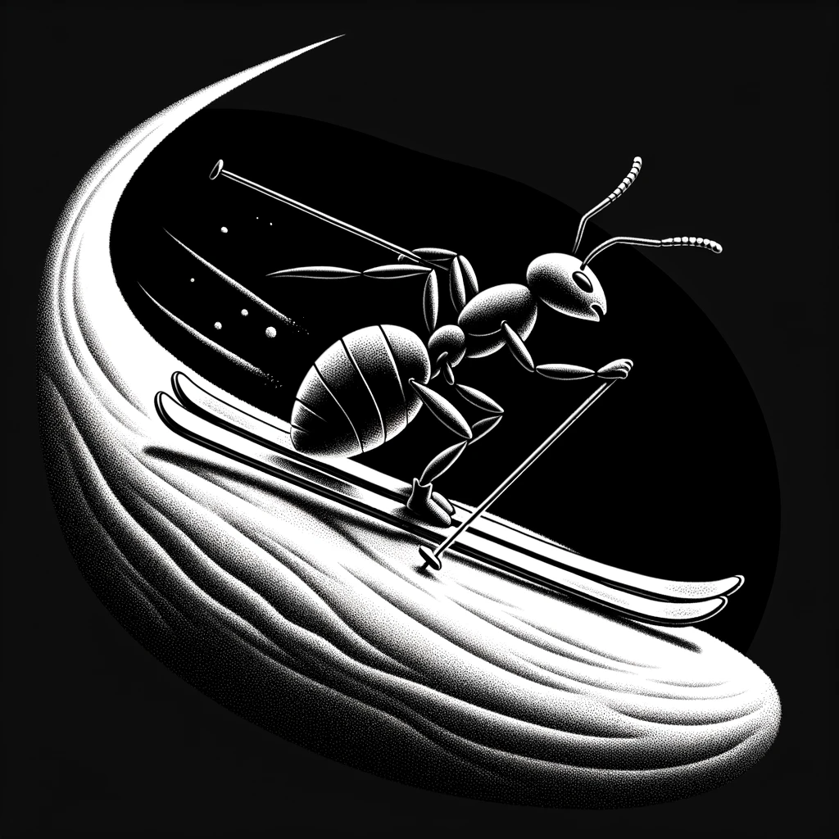
Šta je ACO?
Ant Colony Optimization (ACO) je algoritam inspirisan ponašanjem pravih mrava.
Koristi se za rješavanje problema optimizacije kao što su TSP, raspoređivanje i slični.
Simulira ponašanje kolonije u pronalaženju optimalnih ruta.

Slide 5
Historija ACO algoritma
Prvi put predstavljen od strane Marca Doriga 1992. godine.
Inspiracija: Ponašanje mrava koji traže hranu i komuniciraju pomoću feromona.
Ubrzo postaje jedan od najpopularnijih heurističkih algoritama.

Slide 6
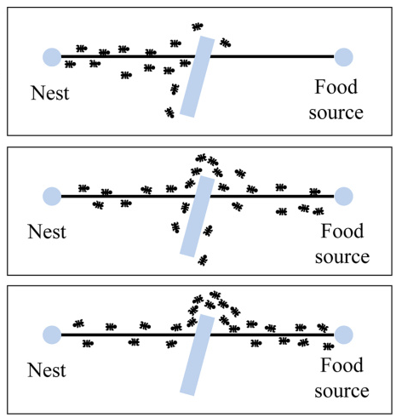
Osnovna ideja
Mravi se nasumično kreću između čvorova (gradova).
Svaki mrav ostavlja trag (feromon) na putu koji je prešao.
Što je put bolji (kraći), ostavlja se više feromona.
Sljedeći mravi imaju veću vjerovatnoću da prate te puteve.

Slide 7
ACO i TSP
TSP: pronalaženje najkraće ture kroz sve gradove, bez ponavljanja.
ACO koristi simulaciju mnoštva mrava za istraživanje mogućih rješenja.
Balansira između istraživanja novih puteva i eksploatacije postojećih.

Slide 8
Priprema podataka
Koordinate gradova se učitavaju iz CSV ili TXT datoteke.
Matrica udaljenosti D[i][j] se izračunava pomoću euklidske udaljenosti.
Heuristika (atraktivnost) se izračunava kao Eta[i][j] = 1 / D[i][j].

Slide 9
Implementaacija algoritma
Inicijalizacija feromona
Svi putevi imaju početnu vrijednost feromona: pheromones = np.full((n, n), initial_pheromone).
Feromoni su simetrični: pheromones[i][j] = pheromones[j][i].

Slide 10
Implementacija algoritma
Predstavljanje mrava
Svaki mrav ima:
path: posjećeni gradovi
remaining: preostali gradovi
dist_to_next: udaljenost do sljedećeg grada
path_cost: dužina trenutnog puta
round_trips: broj završenih tura

Slide 11
Implementacija algoritma
Kretanje mrava
dist_to_next -= ant_speed
Kada je dist_to_next ≤ 0, bira se novi čvor koristeći formulu za vjerovatnoću:
probabilities = (pheromones[cur][cand] ** alpha) * (Eta[cur][cand] ** beta)
Izbor: np.random.choice(candidates, p=normalized_probabilities)

Slide 12
Implementacija algoritma
Ažuriranje feromona
Nakon svake iteracije:
Isparavanje: pheromones *= (1 - rho)
Depozicija: pheromones[u][v] += Q / path_cost
Bonus: ako je pronađena najbolja putanja, dodatna količina feromona.

Slide 13
Implementacija algoritma
Parametri treniranja
Broj mrava (k): 30
Broj iteracija (T): 1000
α (pheromone power): 1
β (distance power): 5
ρ (evaporation): 0.5
Q (feromone reward): 100

Slide 14
Teastiranje i metrike
Praćenje najbolje dužine puta po iteraciji: L_min(t)
Računanje prosjeka po iteraciji: L_avg(t)
Mjerenje vremena do konvergencije.

Slide 15
Konvergencija
Prikaz grafika: iteracija vs dužina puta.
Vizualno se prati kako se algoritam stabilizuje ka optimalnoj vrijednosti.

Slide 16
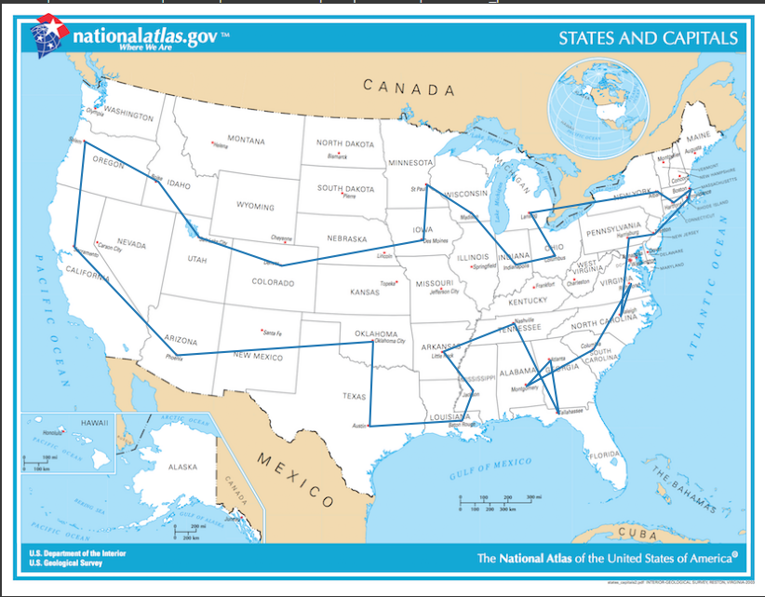
Eksperimenti sa TSPLIB instancama
Testiranje na poznatim skupovima: eil51, pr76.
Poređenje sa referentnim rješenjima.
Analiza: odstupanje, vrijeme izvršenja, broj iteracija do konvergencije.

Slide 17
Ponašanje kolonije
Mravi se simultano kreću i istražuju različite puteve.
Parametri utiču na dinamiku ponašanja: ant_speed, reward_power…
Algoritam se resetuje nakon svake kompletne ture.

Slide 18
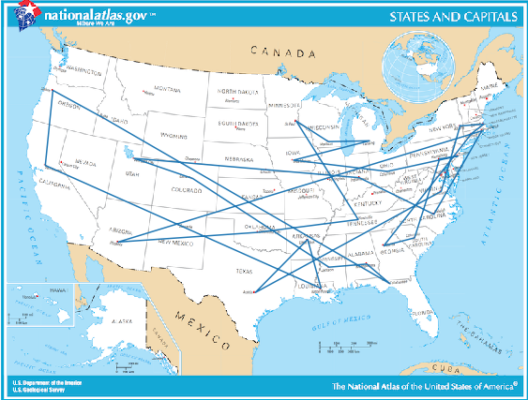
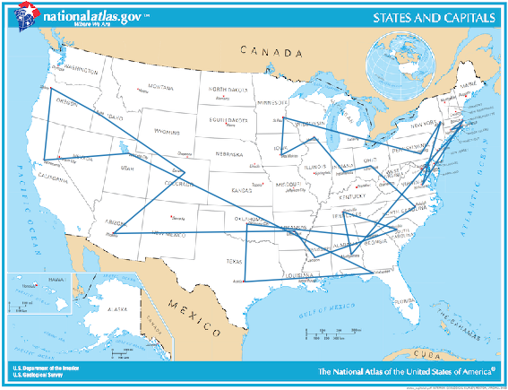
Parametarski eksperimenti
Ispitivanje različitih vrijednosti distance_power, pheromone_power, reward_power.
Prikaz rezultata: kako svaki parametar utiče na performanse.
Preporučene vrijednosti na osnovu empirije.

Slide 19
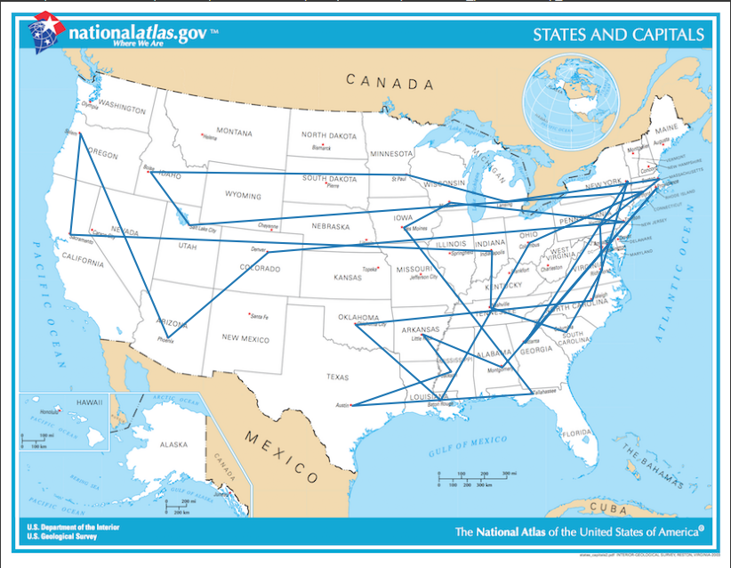
“Divlji mravi” ekperimenti
Zaključak: heuristika je ključna za efikasno pretraživanjUklonjena heuristika (samo feromoni).
Rezultat: znatno lošije performanse.
e.

Slide 20
Zaključak
Ručna implementacija omogućava dublje razumijevanje ACO logike.
Eksperimenti potvrđuju snagu algoritma u TSP kontekstu.
Puno prostora za unapređenje kroz podešavanje i paralelizaciju.

Slide 21
Hvala na pažnji!

